Slide 1
Threejs讲解
主讲人：杨新

Slide 2
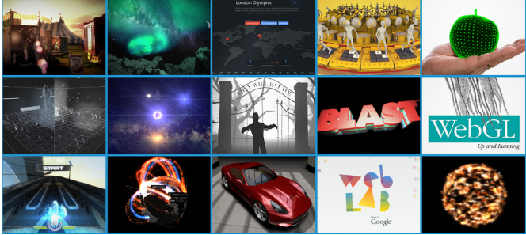
threejs是什么
什么是threejs，很简单，你将它理解成three + js就可以了。three表示3D的意思，js表示javascript的意思。那么合起来，three.js就是使用javascript 来写3D程序的意思，然后在网页中显示出来。
Three.js是基于原生WebGL（是一种3D绘图协议）封装运行的三维引擎
http://carvisualizer.plus360degrees.com/threejs/
Notes:
http://carvisualizer.plus360degrees.com/threejs/

Slide 3
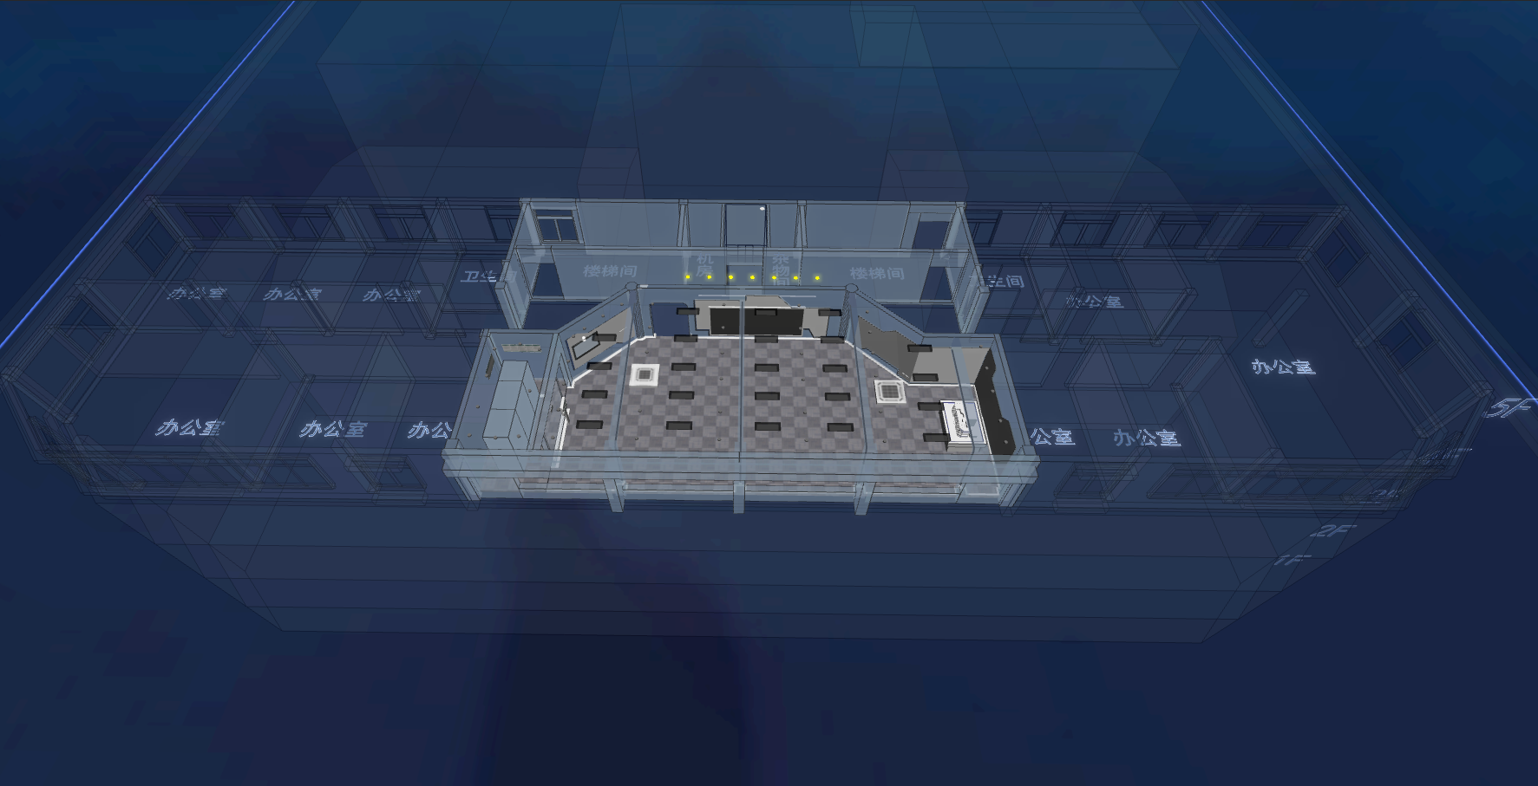

Slide 4
threejs获取与学习
threejs中文文档
http://www.yanhuangxueyuan.com/threejs/docs/index.html
threejs入门教程
http://www.yanhuangxueyuan.com/Three.js/
threejs知识总结与简单示例
https://www.wellyyss.cn/ysThree/main/app.html
threejs官网
https://threejs.org/
github链接
https://github.com/mrdoob/three.js
Notes:
http://vr.ff.com/us/ 汽车展示

Slide 5
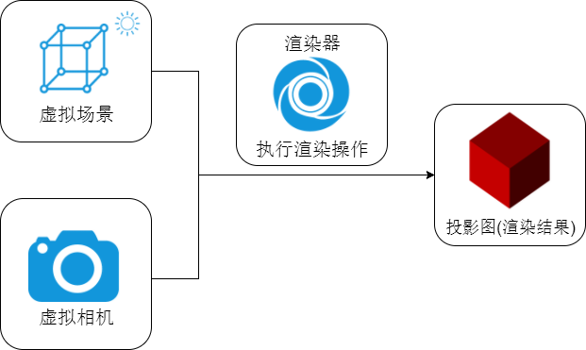
threejs结构
场景（scene）
一般来说，大部分的渲染引擎都会有一个场景树形结构，用来表示整个三维场景。而这个结构的容器，一般我们称之为scene对象
相机（camera）
所谓相机就是一个视角的概念，在三维世界中，相机就代表了我们观察者的眼睛。
正交摄像机（OrthographicCamera）
透视摄像机（PerspectiveCamera）
渲染器（renderer）
一般来说渲染引擎会有一个主渲染器，threejs中叫做renderer，一般来说最常用的就是webglrenderer

Slide 6
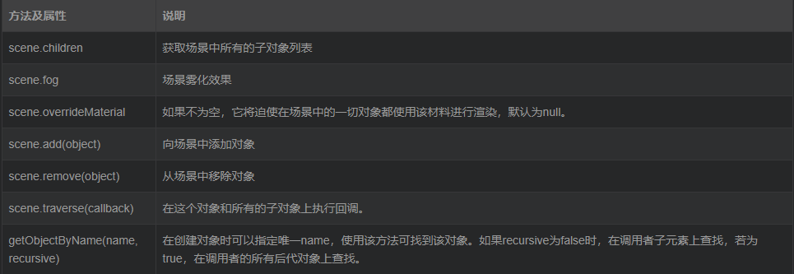
三大组件之场景
var scene = new THREE.Scene();
场景是所有物体的容器，用来保存所有对象、光源和所渲染的其他对象.如果要显示一个苹果，就需要将苹果对象加入场景中。

Slide 7
坐标
var a=new THREE.Vector3( 0, 0, 0 );
var b=new THREE.Vector3( 10, 0, 0 );
将a向量转换为单位向量
a.normalize ()
计算该a向量到b向量间的距离
a.distanceTo ( b)

Slide 8
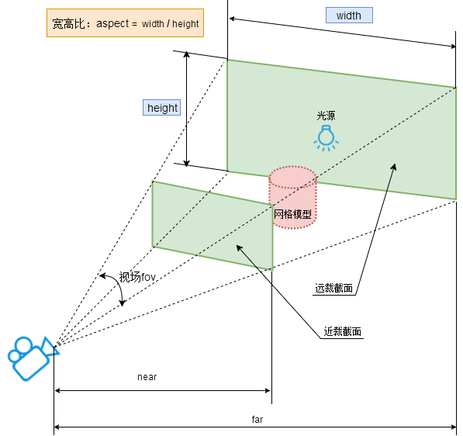
三大组件之相机
PerspectiveCamera（透视摄像机）
camera = new THREE.PerspectiveCamera(60, width / height, 1, 2000);
PerspectiveCamera( fov : Number, aspect : Number, near : Number, far : Number )
fov — 摄像机视锥体垂直视野角度
aspect — 摄像机视锥体长宽比
near — 摄像机视锥体近端面
far — 摄像机视锥体远端面

Slide 9
Controls
轨道控制器
用于场景中旋转，平移，缩放操作，默认旋转中心为原点（0,0,0）
var controls = new THREE.OrbitControls(camera);
更新控制器
controls.update();

Slide 10
三大组件之渲染器
var renderer = new THREE.WebGLRenderer();
renderer.setSize(window.innerWidth, window.innerHeight);
document.body.appendChild(renderer.domElement);
...
渲染
renderer.render(scene, camera);
requestAnimationFrame（）周期性渲染（渲染循环），稳定的渲染频率
注意，渲染器renderer的domElement元素，表示渲染器中的画布，所有的渲染都是画在domElement上的，所以这里的appendChild表示将这个domElement挂接在body下面，这样渲染的结果就能够在页面中显示了。

Slide 11
threejs中的几何体
BufferGeometry 是面片、线或点几何体的有效表述。包括顶点位置，面片索引、法相量、颜色值、UV 坐标和自定义缓存属性值
Geometry 是对 BufferGeometry 的友好替代，更容易读写，但是运行效率不如它
二维几何体:平面，圆...
三维几何体:正方体，圆柱，球体，椎体...
边缘几何体 EdgesGeometry
管道几何体
线
二维线段曲线
http://www.yanhuangxueyuan.com/threejs/examples/?q=line#webgl_lines_colors
样条曲线 http://www.yanhuangxueyuan.com/threejs/examples/?q=line#webgl_geometry_spline_editor
三维文本

Slide 12
网格数据（mesh）
一个三维模型Mesh是由一个几何体加上材质所构成的，几何体决定了模型的几何形状，材质决定了模型的外观属性，一个简单的理解就是一个西瓜的瓤(ráng)决定了它的大小和圆扁，而西瓜皮决定了它外表啥样。
var geometry = new THREE.CubeGeometry(1,1,1);
var material = new THREE.MeshBasicMaterial({color: 0x00ff00});
var cube = new THREE.Mesh(geometry, material);
常用方法及属性
position translateX(float) translateOnAxis ( axis , distance )
rotation rotateZ(rad) rotateOnAxis ( axis , angle )
scale
Notes:
场景演示

Slide 13
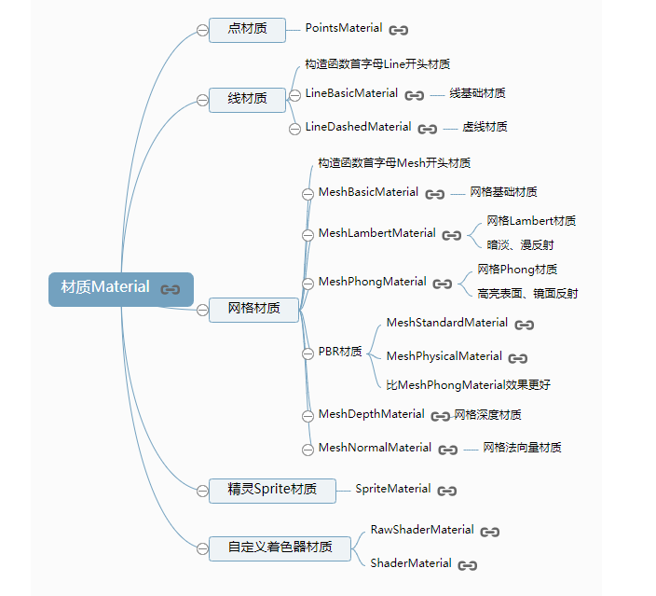
材质与纹理
Notes:
贴图加载 var floorTexture = new THREE.TextureLoader().load( './xxx' );
http://www.yanhuangxueyuan.com/threejs/docs/index.html#api/zh/materials/Material

Slide 14
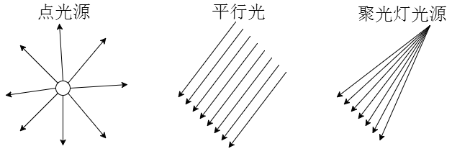
光源（light）
三维场景中其实和现实世界一样，如果没有光，那么其实我们看不到任何东西。灯光和阴影最终会反应在视觉明暗对比，从而加强三维物体的立体感。threejs中一般常见的光源有环境光、平行光、点光、聚光灯光源等。
pointLight = new THREE.PointLight(0xffffff, 0.6);

Slide 15
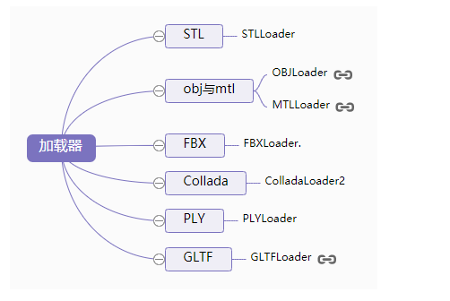
外部模型加载
模型本质上就是顶点、材质等数据
几何体顶点数据
模型的材质信息，比如颜色、贴图路径，颜色、透明度
骨骼动画
光照信息
相机信息
...
推荐使用glTF（gl传输格式），传输效率非常高，且加载速度非常快
公司编辑器导出的模型格式
.world xml格式
Notes:
var loader = new THREE.GLTFLoader();
loader.load('xx.gltf', function (gltf) {
loadMesh = gltf.scene;
scene.add(loadMesh);
});
const fbxLoader = new THREE.FBXLoader()
loader.load( 'xx.fbx', function ( object ) {
scene.add( object );
})

Slide 16
创建动画
1.改变自身坐标，达到移动效果
mesh.position.x-=1;
2.使用动画引擎Tween.js来创建动画
new TWEEN.Tween( mesh.position).to( { x: -400 }, 3000 ).repeat( Infinity ).start()
TWEEN.update();
TWEEN.Tween的构造函数接受的是要改变属性的对象，这里传入的是mesh的位置。Tween的任何一个函数返回的都是自身
tween.easing(TWEEN.Easing.easing函数.easing类型)
从哪里去往哪里

Slide 17
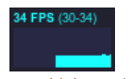
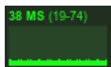
性能监测
优化
其中FPS表示：上一秒的帧数，这个值越大越好，一般都为60左右。
MS表示渲染一帧需要的毫秒数，这个数字是越小越好。
通过dispose()来明确地废置geometry（几何体）或material（材质）
网格合并
降低模型的复杂度
纹理图片尺寸一定得是2的幂次方，并尽可能的小
学会使用clone()方法
少在requestAnimationFrame()动画下面执行操作，在需要渲染的时候再渲染
...

Slide 18
效果组合器（后期处理）
创建一个EffectComposer对象，然后在该对象上添加后期处理通道。
配置该对象，更改通道的一些属性，使它可以渲染我们的场景，
在render循环中，使用EffectComposer渲染场景、应用通道，并输出结果
引入配套的shader与render!!!

Slide 19
EffectComposer效果组合器，每个通道会按照其加入EffectComposer的顺序执行。
RenderPass该通道在指定的场景和相机的基础上渲染出一个新的场景。一般在第一个加入到Composer中，它会渲染场景，但是不会将渲染结果输出到屏幕上。
ShaderPass使用该通道可以传入一个自定义的着色器，用来生成高级的、自定义的后期处理通道
BloomPass该通道会使明亮区域渗入较暗的区域，模拟相机照到过多亮光的情形
CopyShader它不会添加任何特殊效果，只是将最后一个通道的结果复制到屏幕上，BloomPass无法直接添加到屏幕上，需要借助这个Shader
https://www.wellyyss.cn/ysThree/main/app.html
Notes:
残影

